Slide 1
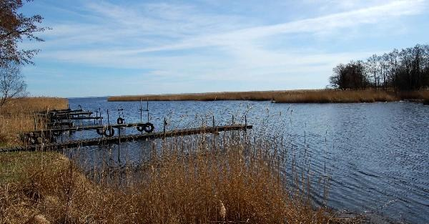
Björkelunds stugförening

Slide 2
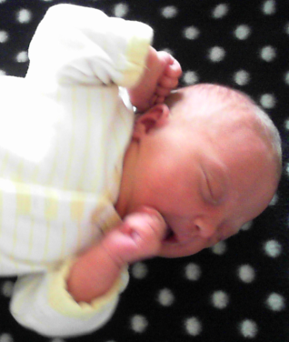
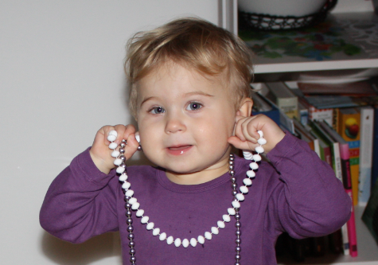
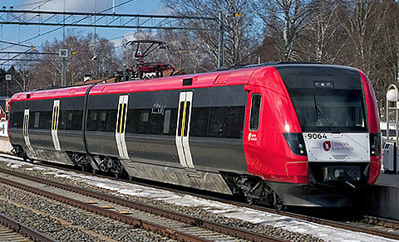
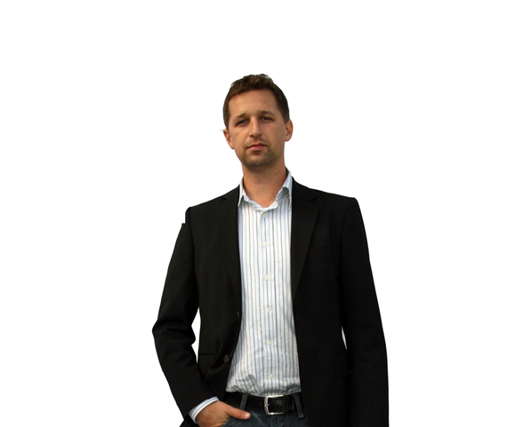
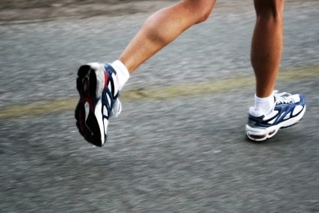
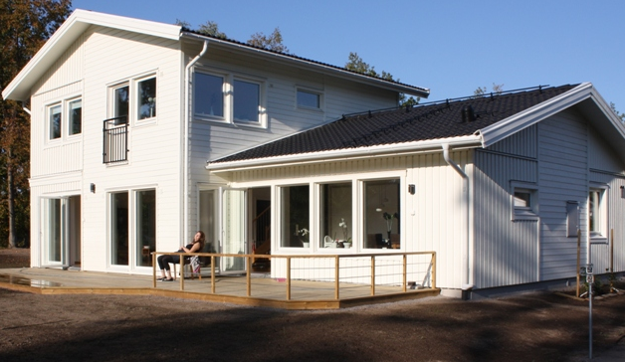
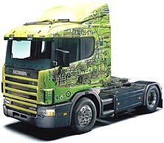
Presentation
1.0

Slide 3
Förväntningar
Gemensamhets-anläggning (samfällighet)
Andelstal
Stadgar
Föreningsstämma
Styrelse
Ändamål
Framtiden
Viktiga ”områden”
Konkreta aktiviteter
Samarbetsform

Slide 4
Samfälligheten
Ga:16
Ga:17
Ga:18
Ga:15
Fastighet
Fastighet
Björkelunds stugförening
Fastighet
Fastighet
Fastighet
Fastighet
Fastighet
Fastighet

Slide 5
Formalia
Andelstal
Stadgar
Föreningsstämma
Styrelse

Slide 6
Vad har Björkelunds stugförening för ändamål?
Skapa god grannsämja
Alla ska trivas i området
Underlätta för medlemmarna
Förvalta tillgångarna
Ta vara på ägarens intresse
Hålla området i ordning

Slide 7
Hur ser Björkelunds stugförening på framtiden?
Inget ägande av tomter
Återupprätta Björkelundsandan
Skapa vi-känsla, trivsel, positiv anda och gemenskap
Gemensamt hjälpa till med frågor som rör området
Medvetenhet om naturliv, trivsel, kustområdet

Slide 8
Vilka områden är det viktigt att Björkelunds stugförening jobbar med?
Försäljning av tomter
Utveckla området tillsammans med samfälligheten
Samkväm
Bevaka ägandet/området
Rätt upplägg med gemensamhetsanläggningarna

Slide 9
Vilka konkreta aktiviteter behöver Björkelunds stugförening vidta?
Marknadsföra och Sälja tomter
Ägande av vattnet, bygga bryggor
Trivselaktiviteter
Grillplats
Midsommarfirande
Dansbanan, festplats
Större lekplats
Montera fågelholkar
Sköta grönområden
Badplats

